Slide 1
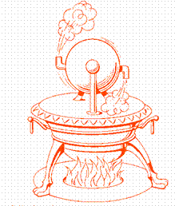
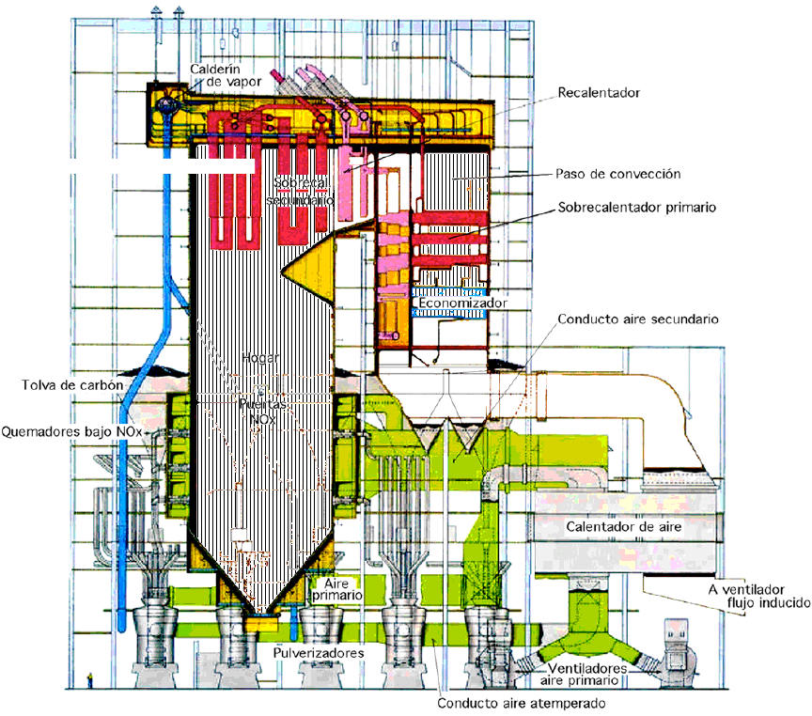
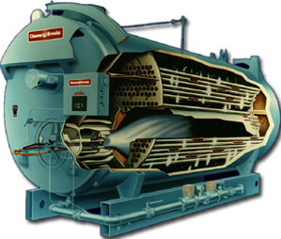
TECNOLOGÍA del CALOR
Generadores de vapor
Equipamiento
Tiro aire gases

Slide 2
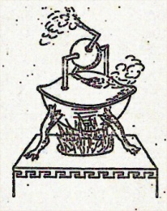
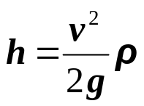



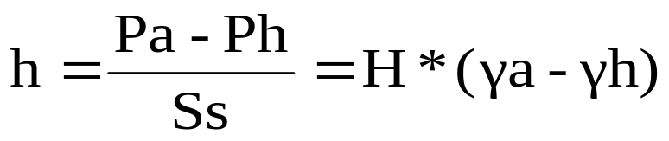
TIRO
La circulación del aire y de los gases de combustión dentro de una caldera, horno, etc, se lleva acabo por la existencia de del tiraje
Se vence la fricción que las resistencias del circuito oponen al movimiento, suministrando aire para la combustión y eliminando los gases, debe crear también la depresión necesaria para generar la velocidad, según la conocida expresión:
ss
Ss
γa
ta
γh
th
H
P (kg): Peso
Ss (m²): Sección de la chimenea
h(m.c.a.):Altura eficaz
γ (kg/m³) :Peso específico

Slide 3
TIRO
Conformado por un ventilador de tiro forzado que impulsa el aire hasta los quemadores y otro de tiro inducido que aspira los gases del horno y los impulsa a la chimenea.
Tiro balanceado:
El horno se encuentra a presión negativa. Se pueden utilizar paredes de tubos tangentes
Tiro mecánico
Conformado solo por un ventilador de tiro forzado que es el encargado de vencer todas las resistencias del circuito
Tiro forzado:
El horno se encuentra a presión positiva. Se deben utilizar paredes de tubos tipo membrana

Slide 4
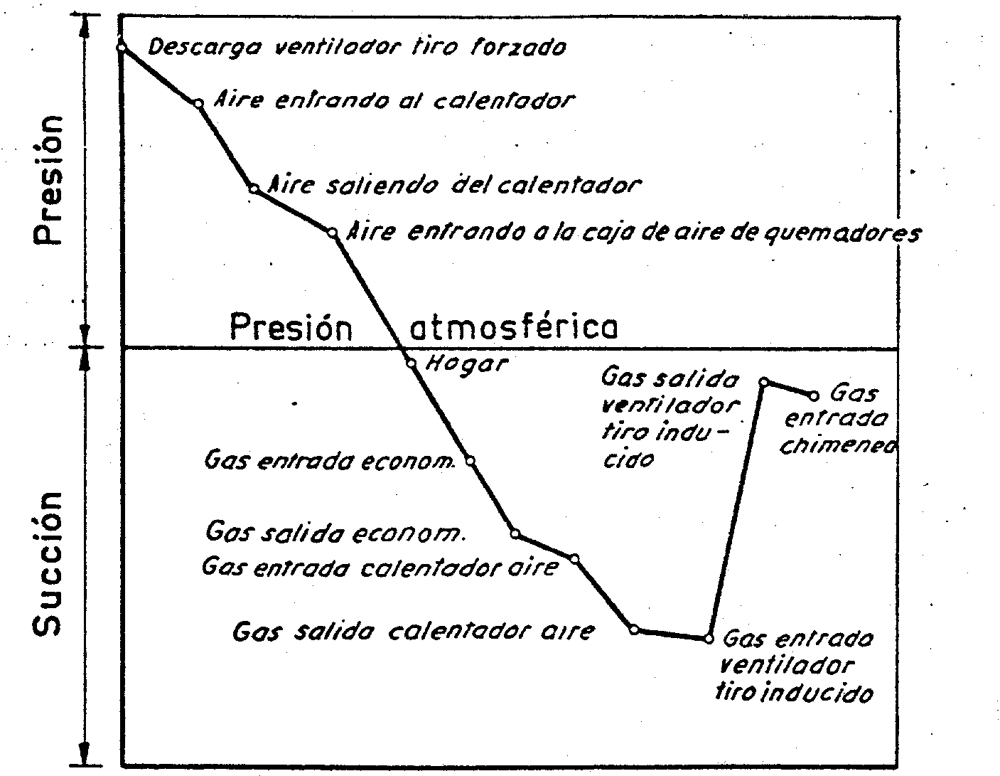
Tiro
Curva de presión aire – gases
en una caldera de tiro balanceado

Slide 5
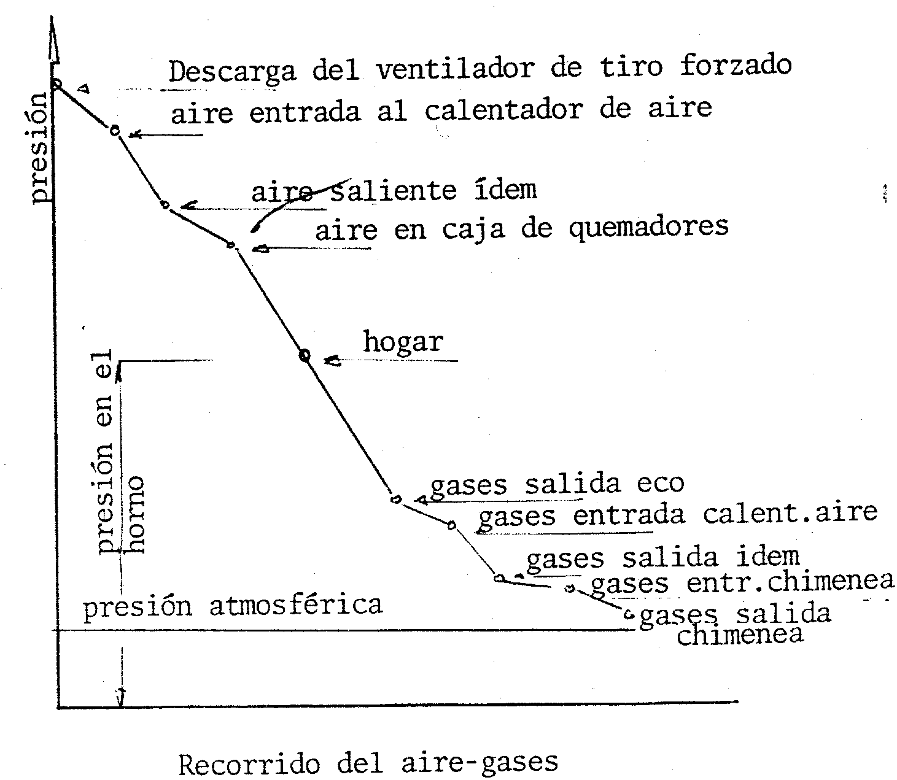
Tiro
Curva de presión aire – gases,
en una caldera con hogar presurizado

Slide 6
Ventiladores
Son aparatos que impulsan considerables masas de aire ó gases creando presiones relativamente pequeñas
Axial
Tipos de ventiladores
Centrífugo
Los axiales son sencillos, ocupan poco espacio, su rendimiento es más bien bajo (excepto en un punto de su curva característica) funcionan a altas velocidades y son muy ruidosos.
Los centrífugos ocupan más espacio, tienen mayor rendimiento, su velocidad es menor y son más silenciosos
Está compuesto por tres elementos fundamentales
El distribuidor
El rotor
El difusor ó caracol

Slide 7
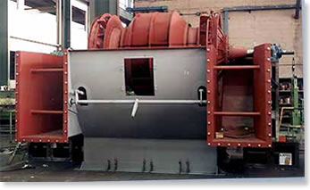
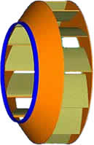
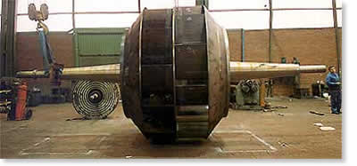

Ventiladores
Las partes que componen el ventilador centrífugo
Rotor
Distribuidor
Difusor ó caracol
El rotor

Slide 8
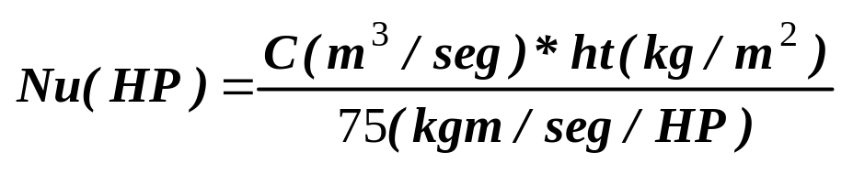
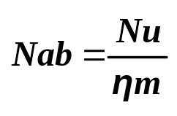
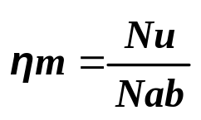
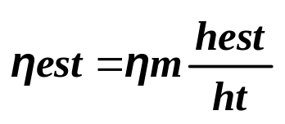
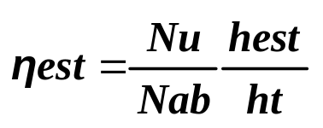
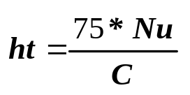
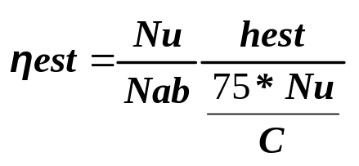
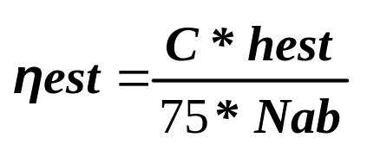
Ventiladores
La potencia que entrega el ventilador esta dada por:
donde;
C: Caudal
ht: Altura total
(1)
Para que el ventilador entregue esta Nu debe entregársele una potencia mayor al motor:
(2)
== >
(3)
El rendimiento estático del ventilador será:
(4)
(5)
La presión dinámica se transforma en presión estática en la envolvente o caracol
de (1)
reemplazando en (5)

Slide 9
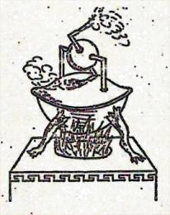
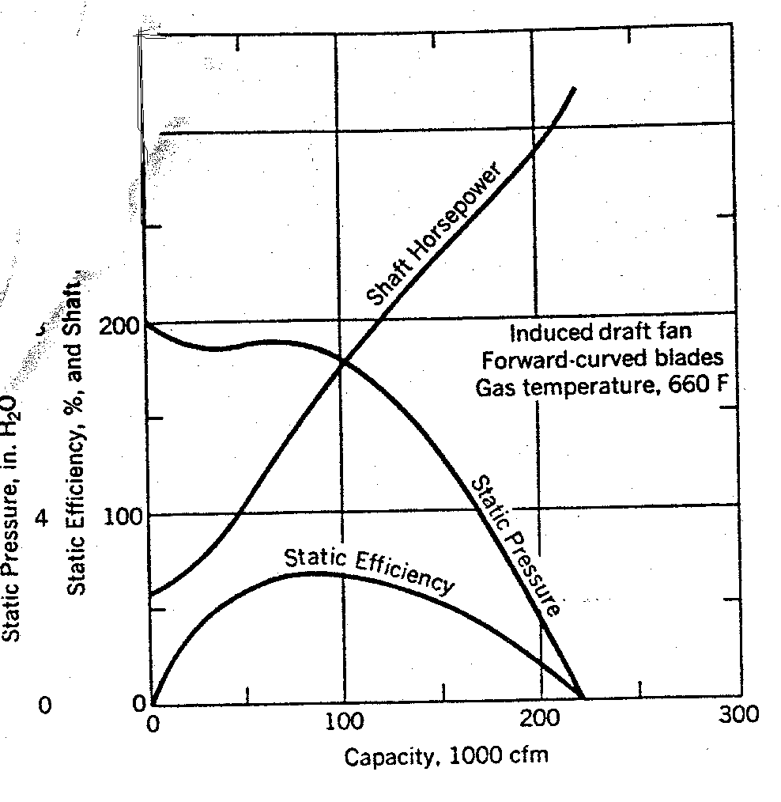
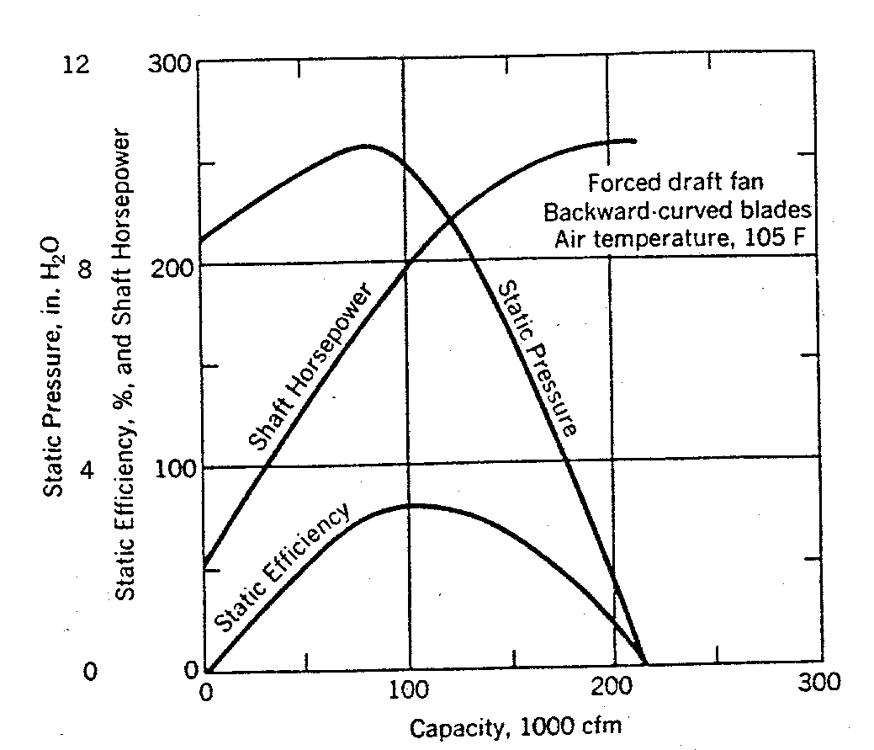
Ventiladores
Curvas características de un ventilador con paletas hacia atrás (B <90°)
Curvas características de un ventilador con paletas hacia delante (B>90°)

Slide 10
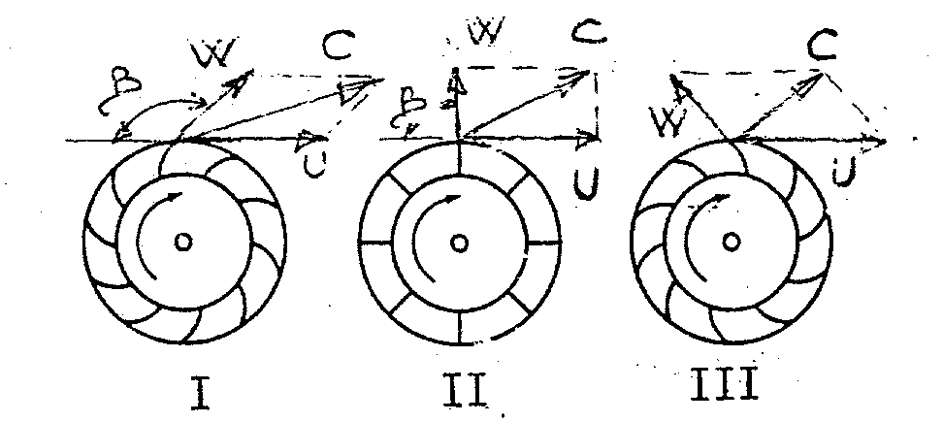
Ventiladores
El parámetro fundamental que caracteriza el ventilador centrifugo es el ángulo de salida, y según el se clasifica:
álabes curvados hacia delante, B > 90° - Fig. I
álabes curvados hacia radial, B = 90° - Fig. II
álabes de salida atrás, B < 90° ‘ Fig. III
siendo:
U = Velocidad periférica
W = Velocidad relativa del aire
C = Velocidad absoluta
β = Angulo de salida

Slide 11
Ventiladores
Para igual velocidad tangencial, el ventilador con paletas hacia delante (β > 90°) se emplea para los tiros inducidos. El rendimiento es menor que los de paleta hacia atrás, por la alta velocidad absoluta del aire en movimiento
Para máximo volumen, se evidencia en las curvas que la presión estática es nula (o casi) para los tres tipos, sin embargo el de palas adelante (β > 90°) requiere mayor potencia (puede embalarse)
Los ventiladores de paletas rectas son utilizados en los tiros inducidos, cuando la caldera quema combustibles sólidos, por la gran facilidad de reparación de las paletas.
Los ventiladores con paletas hacia atrás (β < 90°) se emplean normalmente en los tiros forzados. Poseen un excelente rendimiento y dada la configuración de la curva característica permite trabajar muy bien en paralelo.

Slide 12
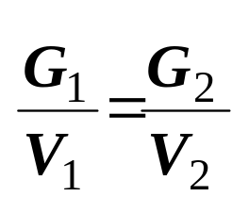
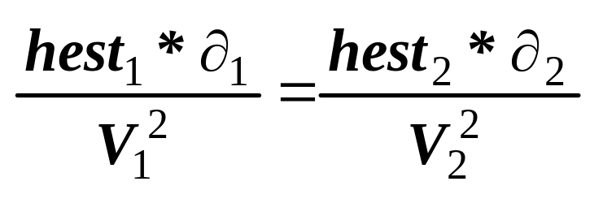
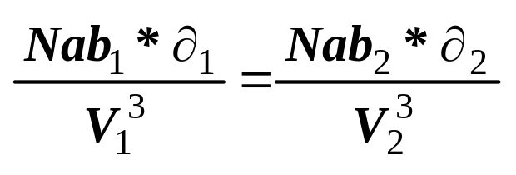
Ventiladores
Leyes de los ventiladores
Leyes de semejanza
El volumen suministrado, la presión generada y la energía consumida están vinculados a la velocidad de giro y varían con ella
El gasto es directamente proporcional a la velocidad (rpm ó tangencial),
La presión es proporcional al cuadrado de la velocidad
La potencia es proporcional al cubo de la velocidad
Resumen: Si varía la velocidad (rpm ó tangencial), el caudal cambia en relación directa a ésta; la presión varía en relación al cuadrado de la velocidad y la energía consumida en relación al cubo de la misma

Slide 13
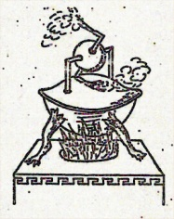
Calentadores de aire
El objeto de los precalentadores de aire es pues aprovechar este calor contenido en los gases de escape para calentar el aire que se ha de utilizar como comburente, retornando de este modo una parte del calor al horno para su aprovechamiento en el proceso.
El aire caliente introducido en los quemadores produce los siguientes efectos:
*Aumenta la temperatura de llama, aumentando por consiguiente la absorción de calor en el horno.
*Mejora notablemente la combustión, produciendo una llama más estable
*La combustión más completa, significa menos carbono sin quemar, es decir, menos ensuciamientos y corrosión. Los equipos de combustión funcionan durante más tiempo sin manutención, y los conductos y la descarga de la chimenea son más limpias.
*Con aire de combustión precalentado hay mayor elasticidad en la elección de los combustibles sucedáneos, leña, bagazo, cortezas, cáscaras y otras materias similares se convierten en combustibles prácticos y efectivos, aumentando la economía de su empleo.

Slide 14
Calentadores de aire
Todo las mejoras mencionadas se traduce alternativamente en:
*A igual producción de equipo, en un aumento del rendimiento con un menor consumo de combustible. El ahorro se puede estimar en 1% por cada 15 a 18°C que disminuye la temperatura de los gases en el precalentador (quemando fuel-oil).
*A igual consumo, en un aumento en la producción del equipo, ya sea caldera u horno de proceso.
Recuperativos
Tipos de calentadores de aire
Regenerativos

Slide 15
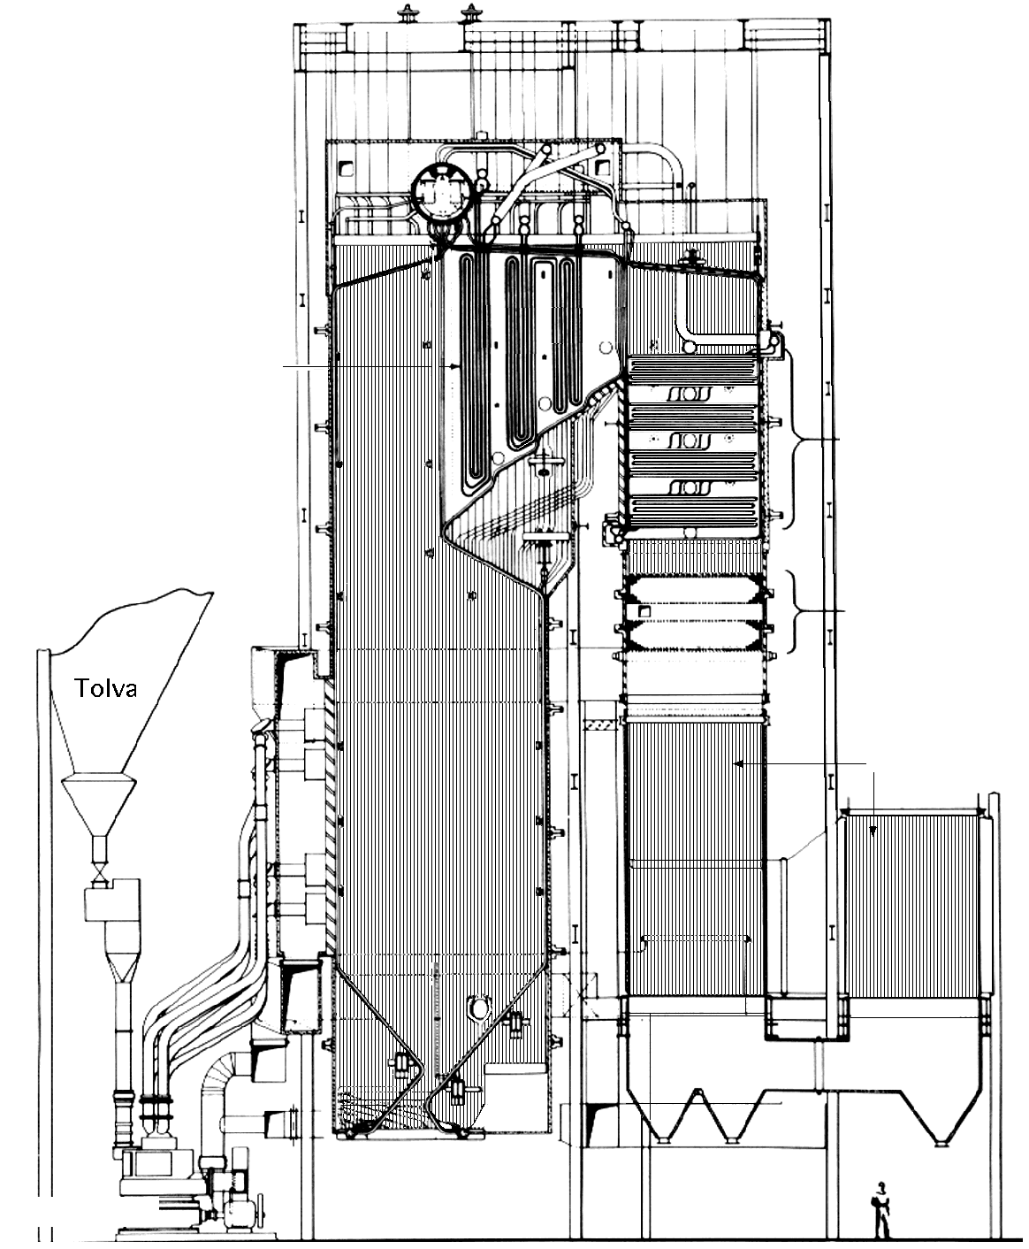
Calentadores de aire RECUPERATIVOS
Han sido empleados extensamente en años pasados y aún se utilizan en muchos casos. Se fabrican de dos tipos: a placas y tubulares. Los tubulares son los más difundidos actualmente. Están constituidos por un mazo de tubos por cuyo interior circulan los gases calientes y el aire frío se hace circular externamente en corriente cruzada o en contra – corriente
El intercambio se produce a través de una pared que separe ambos fluidos, produciéndose un flujo continuo de calor por transmisión, del fluido caliente al frío

Slide 16
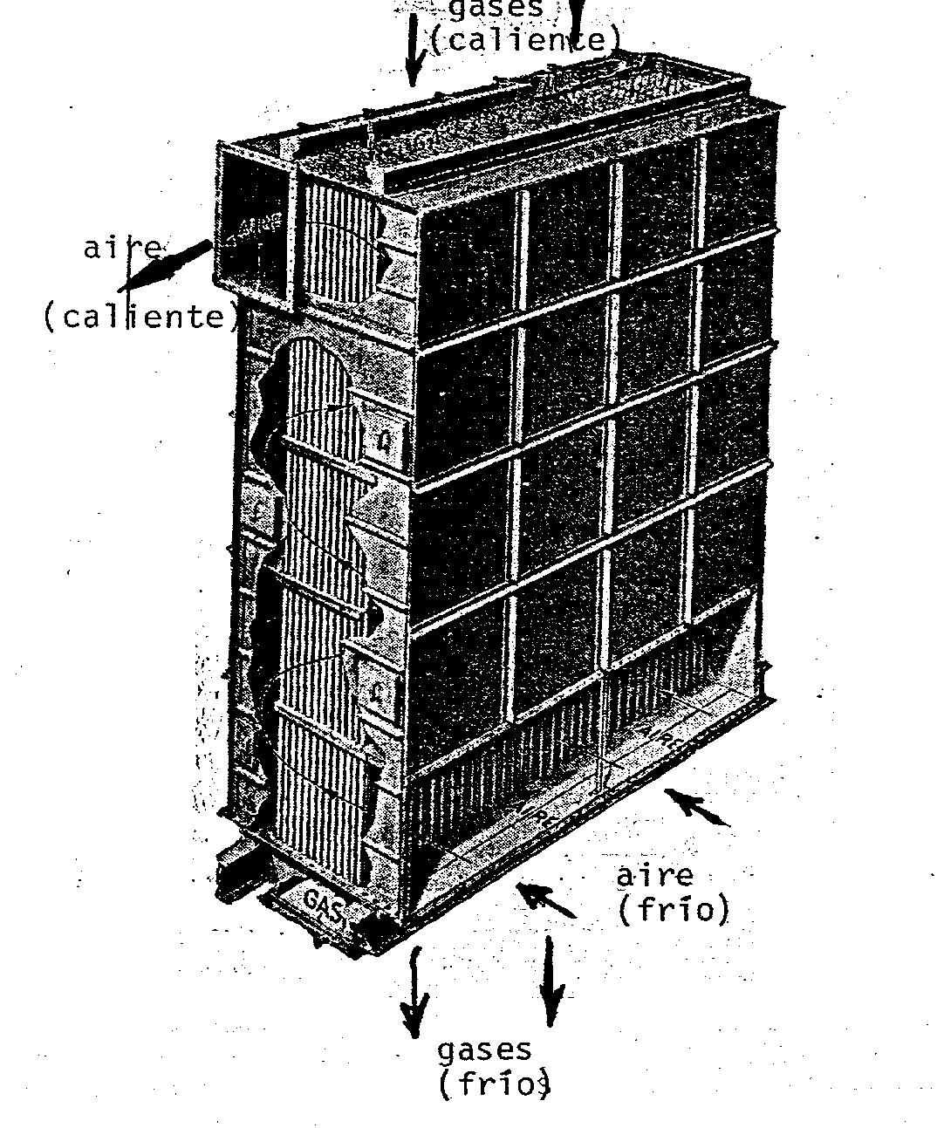
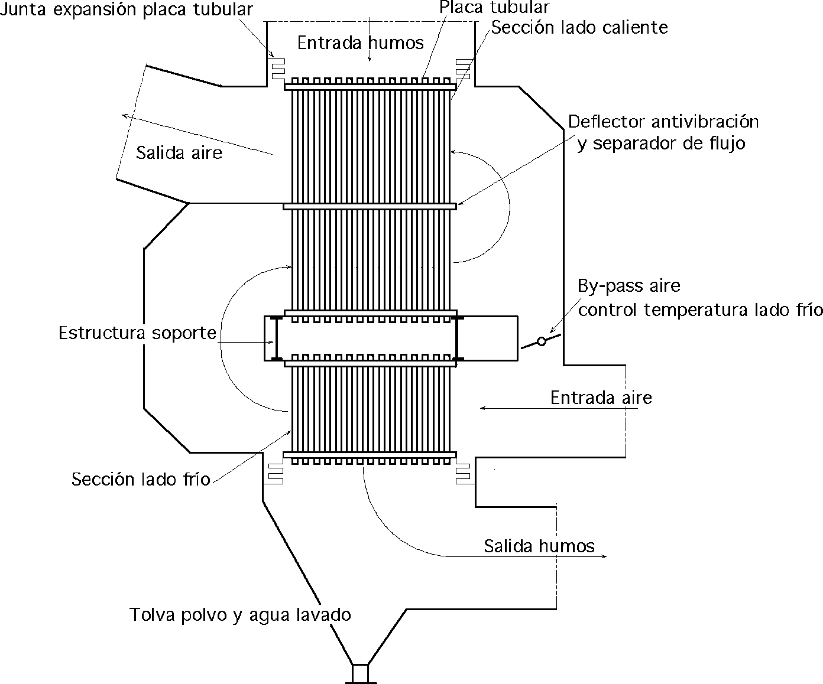
Calentadores de aire RECUPERATIVOS
La unidad consta de tubos rectos soldados a placas tubulares, en el interior de una carcasa de acero que sirve de cerramiento para el aire que circula por el exterior de los tubos, y que contiene las aberturas
de entrada y salida del aire y de los humos

Slide 17
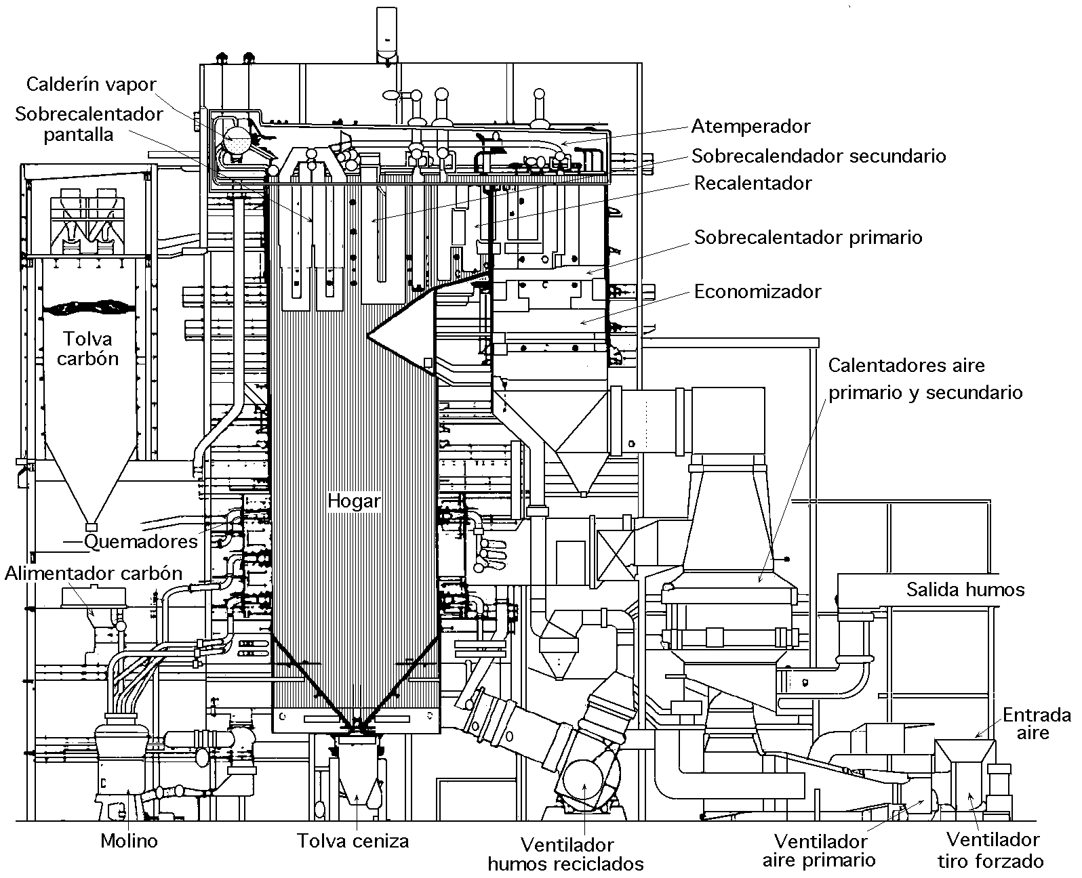
Calentador de aire REGENERATIVO

Slide 18
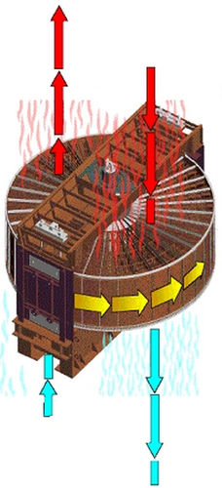
Calentador de aire REGENERATIVO
Los gases calientes ó humos son obligados a pasar a través de los elementos de relleno, dejando su calor en ellos, y son conducidos, ya enfriados, a la chimenea
El aire frío para la combustión es forzado a través de los mismos elementos calentados absorbiendo calor y elevando su temperatura

Slide 19
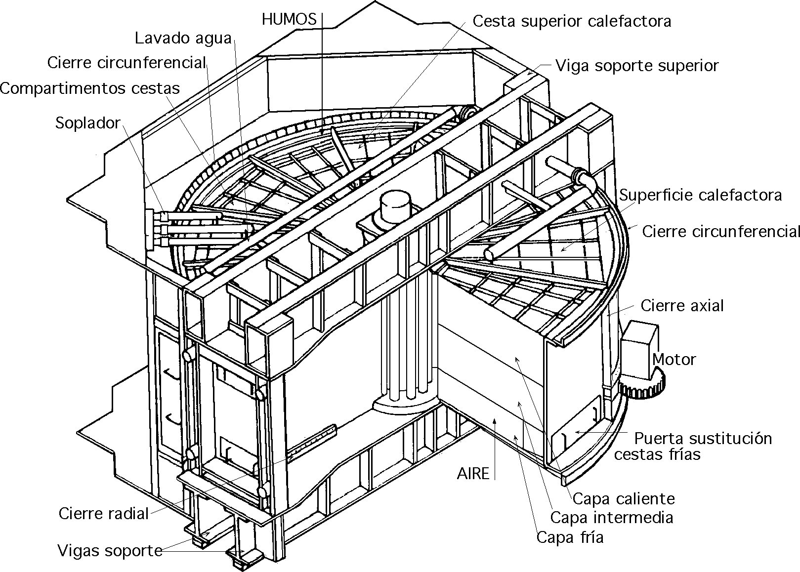
Calentador de aire REGENERATIVO

Slide 20
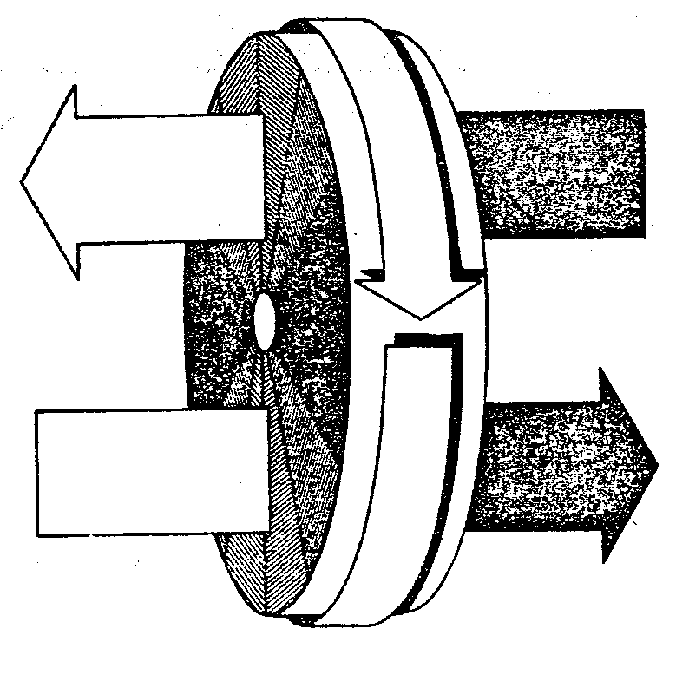
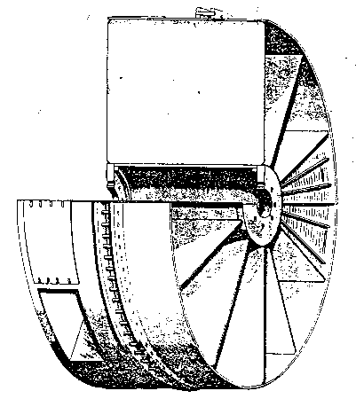
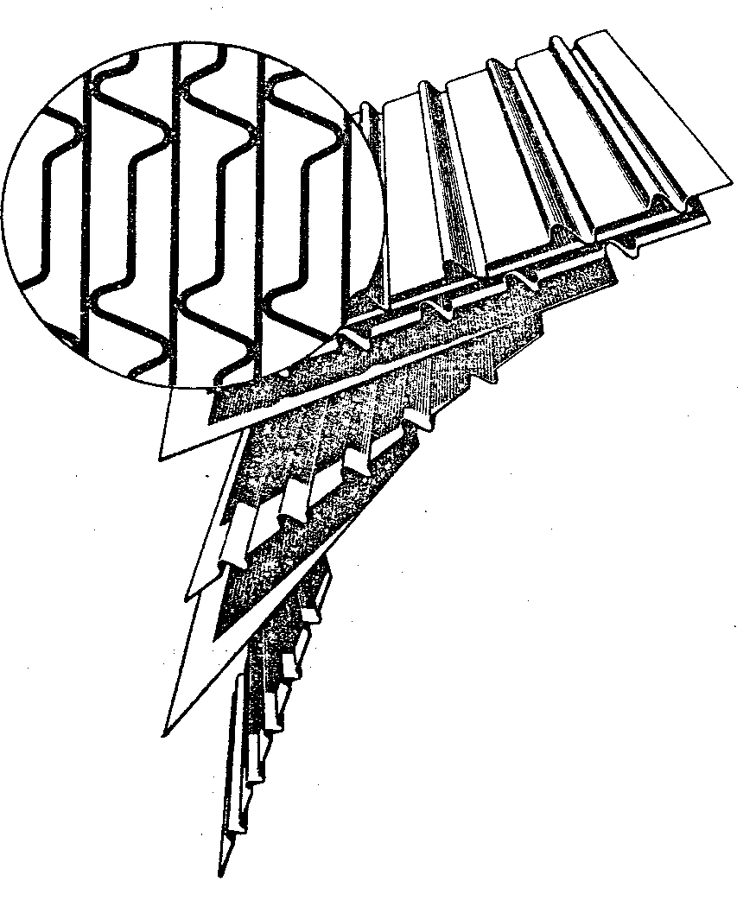
Calentador de aire REGENERATIVO
El cilindro rotativo ó rotor, gira lentamente y los elementos de relleno quedan alternativamente inmersos en los gases de combustión y en el aire frío. De esta forma se va transfiriendo el calor a las chapas y de estas a los gases.
El rotor se apoya en un eje central con cojinetes lubricados por inmersión de aceite, y refrigerados por agua cuando ello es necesario. La velocidad de giro es solo de 2 a 4 rpm
Los elementos de relleno son pues alternativamente expuestos a la corriente de aire frío y a la caliente, mediante el giro lento de rotor, repitiéndose el ciclo a cada vuelta del mismo

Slide 21
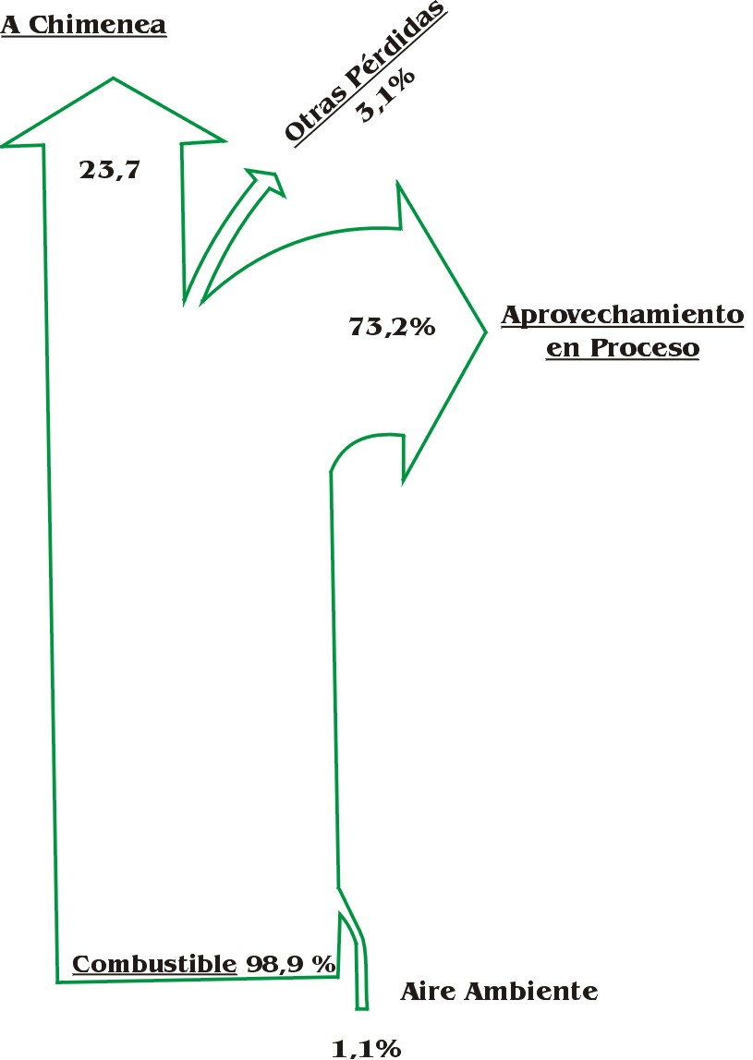
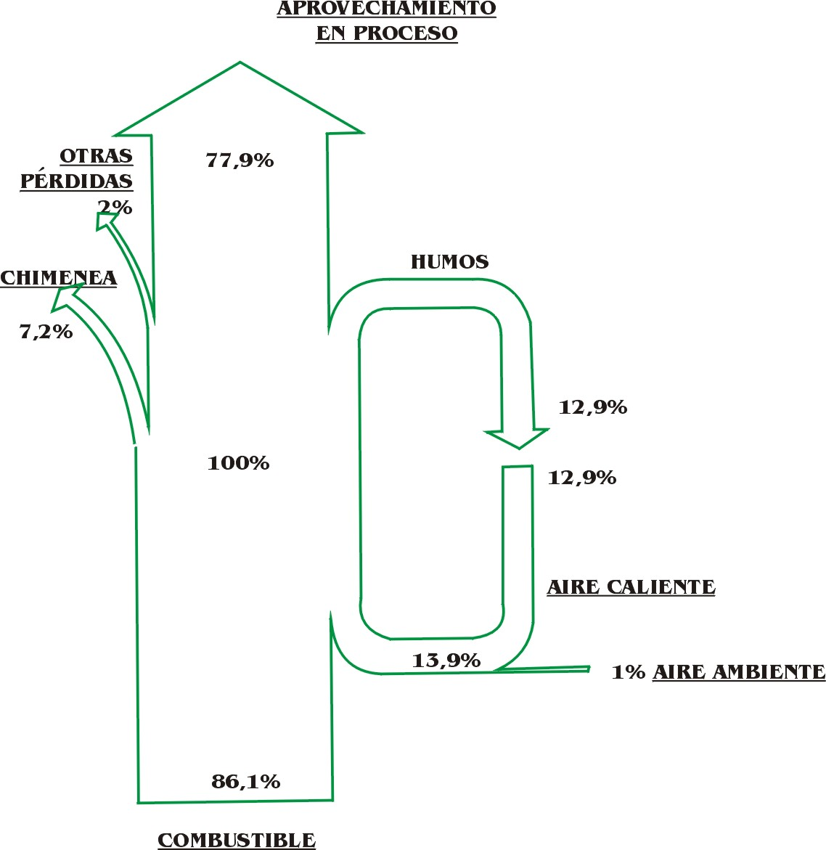
Calentador de aire REGENERATIVO

Slide 22
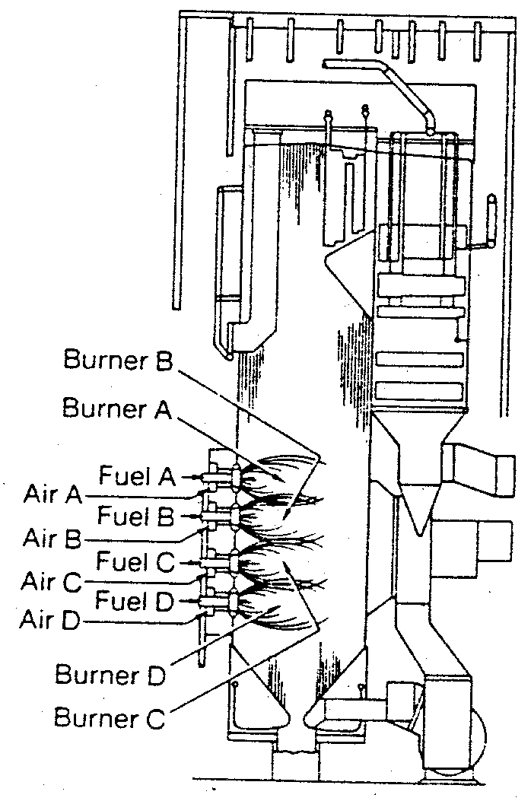
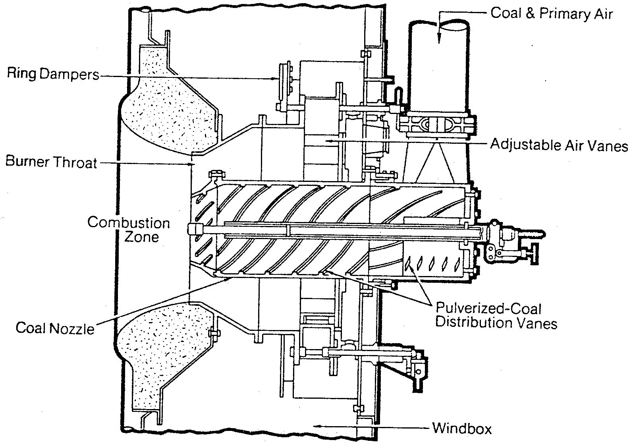
Sistema de combustión
Fuego horizontal
En los sistemas horizontales de combustión, el combustible se mezcla con el aire en quemadores que poseen registros individuales
Esto limita la posibilidad de establecer una mezcla mecánica por turbulencia particularmente en las primeras etapas de la combustión.
Los quemadores generalmente se ubican en filas sobre una sola pared o bien en dos paredes enfrentadas, esta última disposición es la llamada de “fuego cruzado”.
Quemador con registros individuales para fuego horizontal y combustión de carbón.

Slide 23
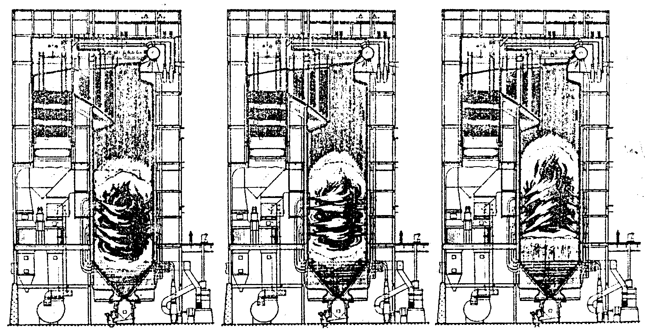
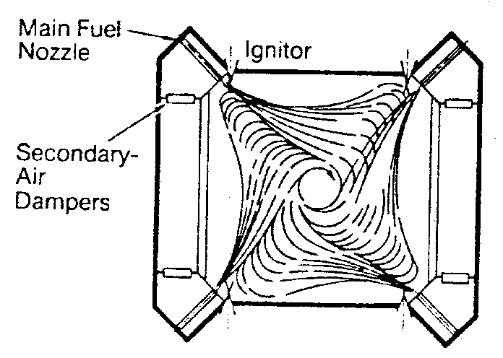
Sistema de combustión
Fuego tangencial
El sistema de fuego tangencial se basa en el concepto de “única llama”
El combustible y el aire para la combustión se proyectan desde las esquinas del hogar a lo largo de una línea tangencial a un pequeño círculo, cayendo en plano horizontal, en el centro del hogar.
Un movimiento rotativo similar al de un ciclón, es impartido al cuerpo de la llama el cual se extiende y llena el área del hogar.

Slide 24
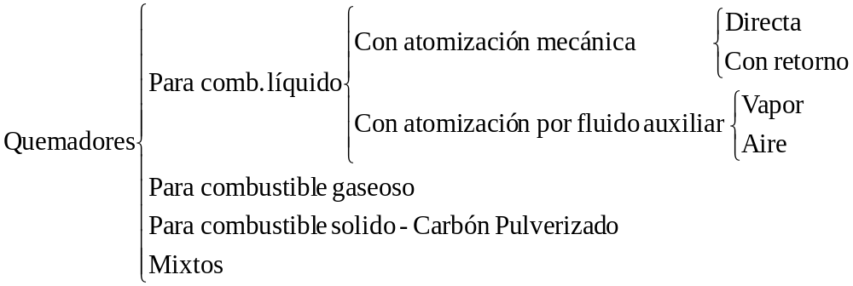
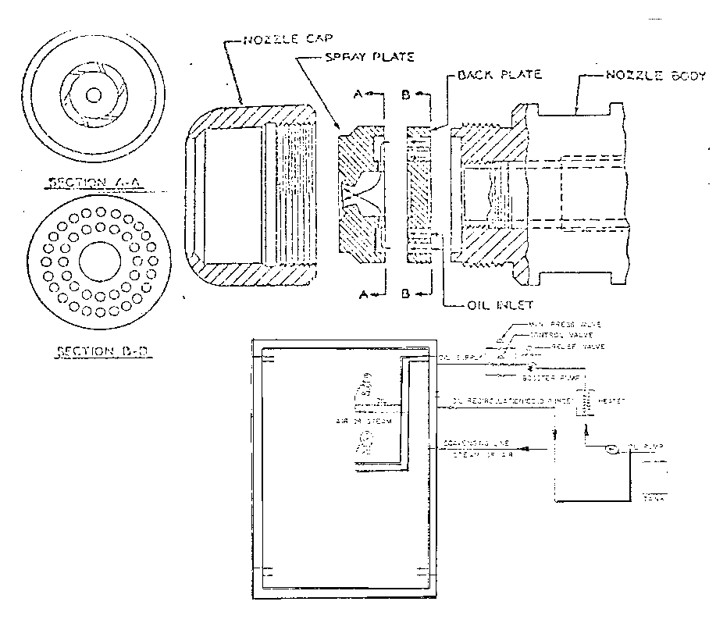
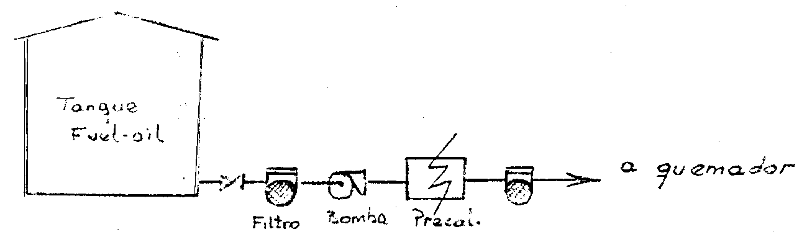
Sistema de combustión
Quemadores
El corazón del sistema de combustión está constituido por el quemador
Quemadores para combustible líquido
Almacenamiento y alimentación de combustible líquido
Atomización mecánica

Slide 25
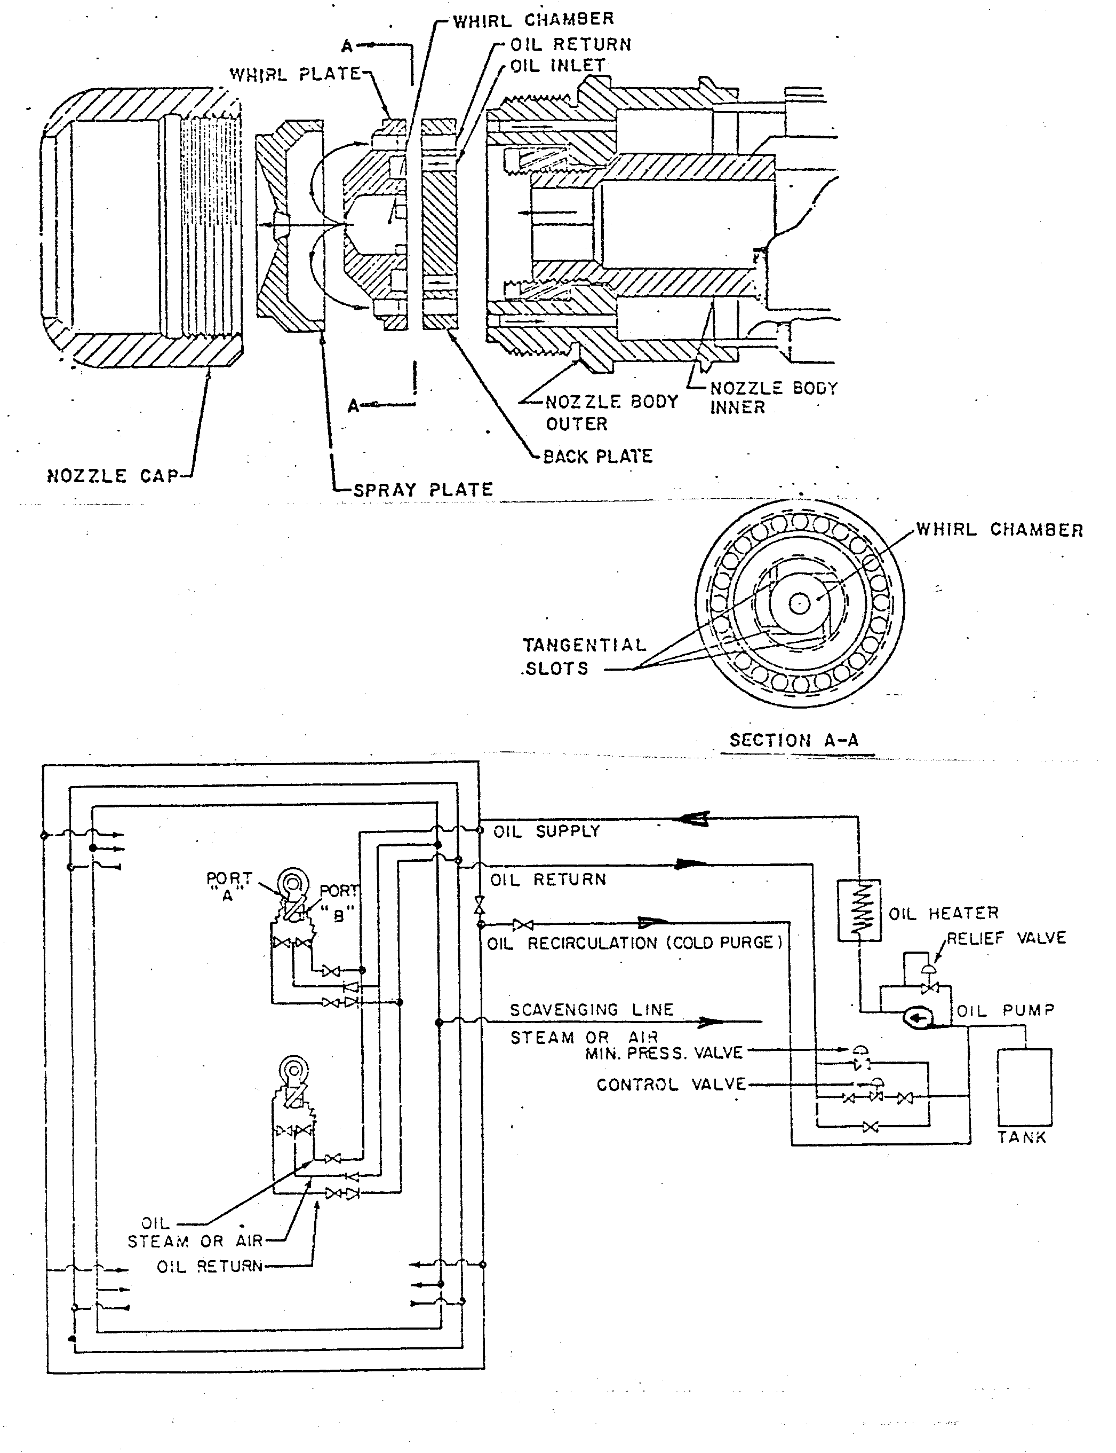
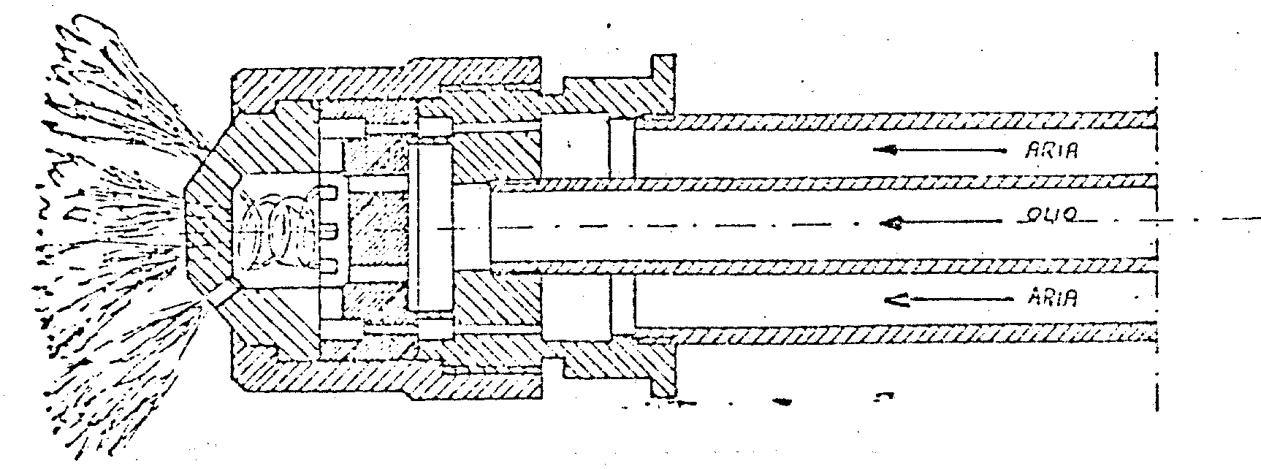
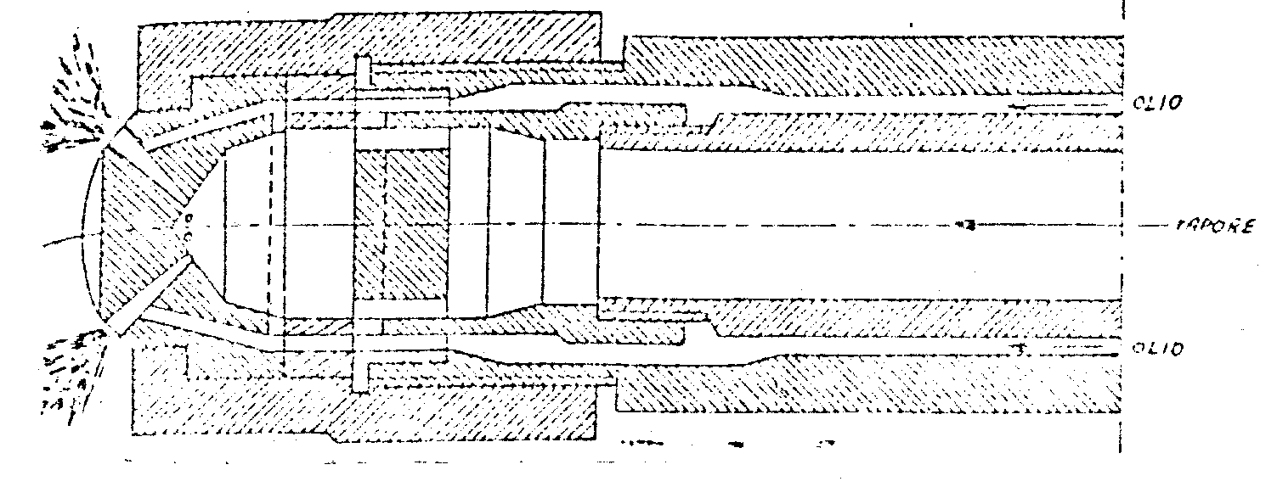
Sistema de combustión
Quemadores
Atomización asistida
Atomización con aire
Atomización con vapor
Atomización mecánica con retorno

Slide 26
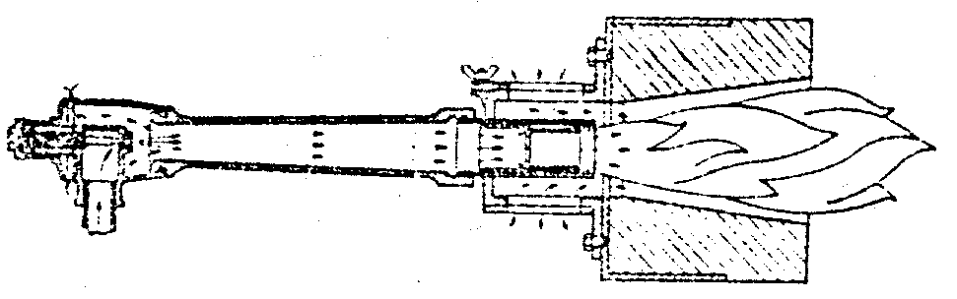
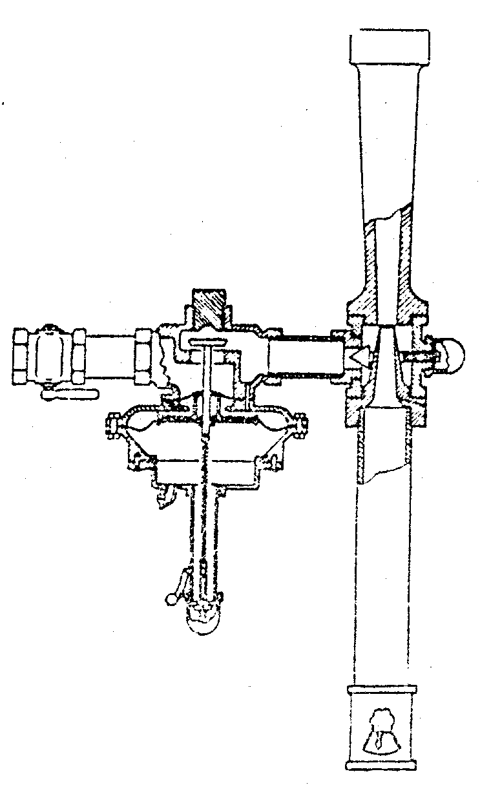


Sistema de combustión
Quemadores
Quemadores para Gas Natural
La diferencia fundamental que se logra con cada uno de ellos es la característica de la llama, los de premezcla ó mezcla previa queman con una llama corta, concentrada en la boca del quemador, en los de mezcla en el momento de la combustión o de difusión la llama es más larga y más luminosa
Quemador de gas tipo eyector
Mezclador de gas y aire por ventilador
Mezclador de gas y aire tipo eyector
Boquillas quemadoras

Slide 27

Sistema de combustión
Quemadores
Quemadores mixtos para combustible líquido y gaseoso con llama de difusión
Quemador a gas multi-boca montado en una instalación mixta fuel oil – gas natural

Slide 28

Sistema de combustión
Quemadores
Fila de quemadores mixtos para fuel oil y gas natural
En general la asociación de dos combustibles como gas- fuel-oil o gas –carbón puede mejorar la combustión y reducir las incrustaciones y la corrosión en el hogar, pero introduce un inconveniente que es el de la regulación
La gran dificultad consiste en introducir la cantidad de aire necesario para cada combustible y para cada estado de carga

Slide 29

Sistema de combustión
Quemadores
Quemador para combustible líquido y gaseoso con llama de premezcla

Slide 30



Sistema de combustión
Quemadores
Instalación típica de alimentación de combustible a quemadores de carbón pulverizado
Quemadores para carbón pulverizado
Molino a rodillos para carbón pulverizado
Quemador circular para carbón pulverizado.

Slide 31


Sistema de combustión
Grilla móvil a cadena para carbón

